Slide 1
NETCAD İLE ORMAN YOLU PROJELENDİRMESİ

Slide 2
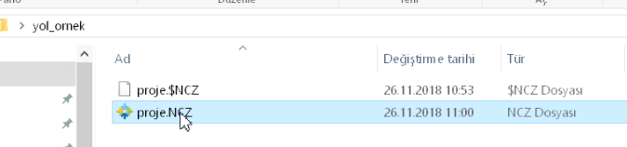
Yol Çizim Aşamaları
  Proje Verilerinin Açılması
Proje verilerinin bulunduğu dosya NETCAD ortamına aktarılır.
“NCZ” uzantılı dosya içerisindeki vektör veriler üzerinden işlemlere devam edilir

Slide 3
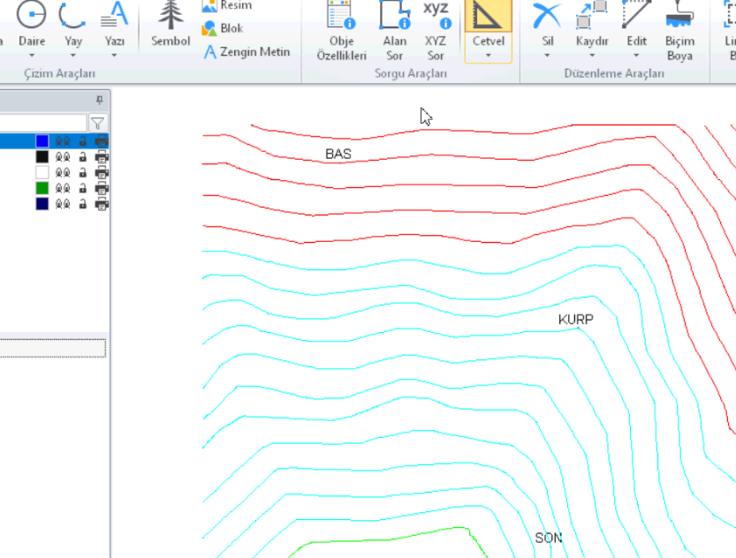
Açılan proje verileri üzerinde başlangıç (BAS) ve bitiş (SON) noktası referans alınarak eğim ve pergel açıklığı hesaplanır.

Slide 4
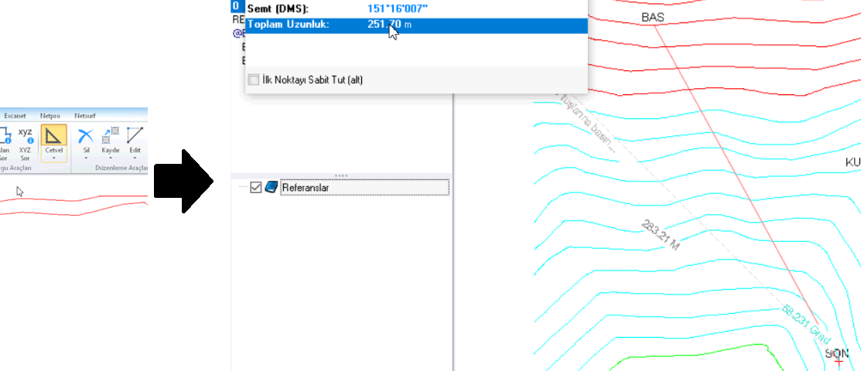
Eğim ve Pergel Açıklığının Hesaplanması
Giriş/Sorgu Araçları/Cetvel yolu izlenerek cetvel aracı ile yatay mesafe (m) ölçülür. Bu değer arazideki gerçek değeri yansıtır. Farenin sol tuşu ile BAS ve SON noktaları işaretlenir, işlemin tamamlanması için fareden sağ tuşa basılır. Gelen pencerede yapılan ölçüme ait bilgiler vardır. Toplam uzunluk kısmındaki değere (251.70 m) bakılır.

Slide 5
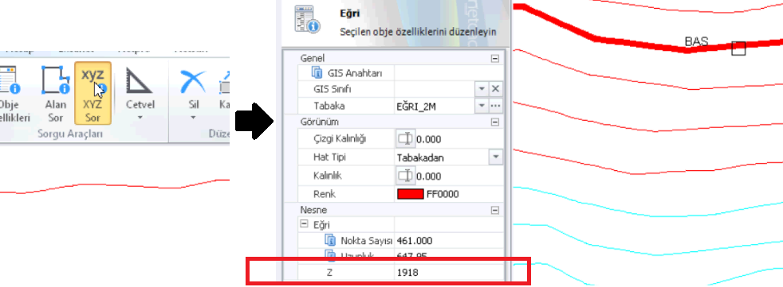
Giriş/Sorgu Araçları/XYZ Sor aracı ile; BAS ve SON noktalarının bulunduğu eşyükseltilere ait yükseklik bilgisine bakılır. Eşyükseltiye sol tık yapılarak rengi koyulaşır, aynı anda sol taraftaki tabloda öznitelik bilgileri ortaya çıkar. Buradan Z değerine (1918 m) bakılarak yükseklik belirlenmiş olur. SON noktası için de aynı işlem yapılır ve değer 1894 m bulunur. Eğim ve pergel açıklığı hesaplandığında:
Yatay Mesafe = 251.7 m
Yükseklik Farkı = 24 m
Eğim = % 9.5
Pergel Açıklığı = 21 m

Slide 6
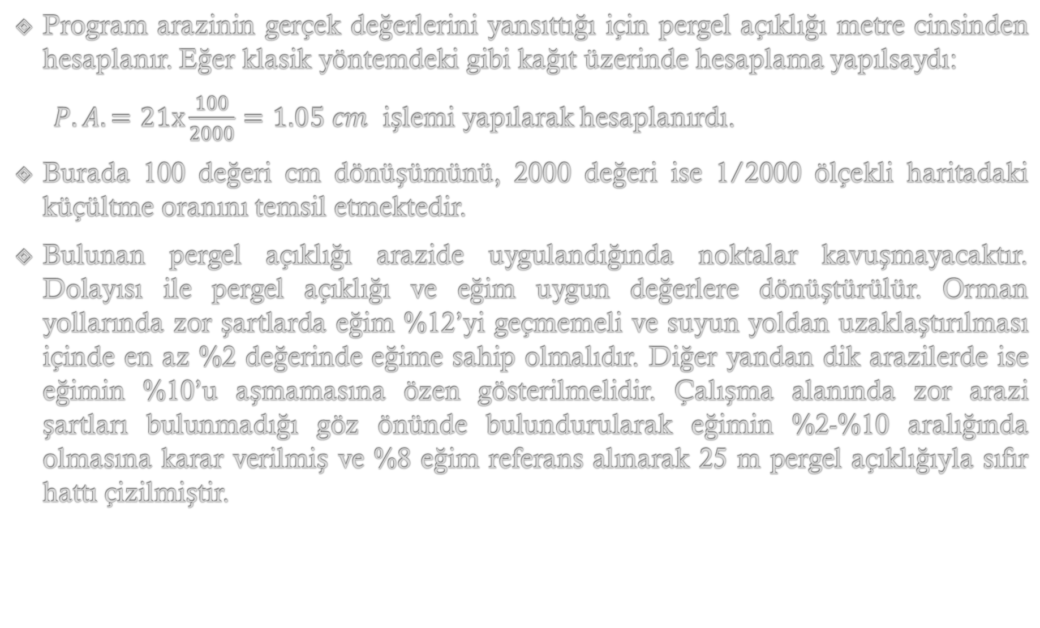
Program arazinin gerçek değerlerini yansıttığı için pergel açıklığı metre cinsinden hesaplanır. Eğer klasik yöntemdeki gibi kağıt üzerinde hesaplama yapılsaydı:
$P.A.=21x\frac{100}{2000}=1.05 cm$ işlemi yapılarak hesaplanırdı.
Burada 100 değeri cm dönüşümünü, 2000 değeri ise 1/2000 ölçekli haritadaki küçültme oranını temsil etmektedir.
Bulunan pergel açıklığı arazide uygulandığında noktalar kavuşmayacaktır. Dolayısı ile pergel açıklığı ve eğim uygun değerlere dönüştürülür. Orman yollarında zor şartlarda eğim %12’yi geçmemeli ve suyun yoldan uzaklaştırılması içinde en az %2 değerinde eğime sahip olmalıdır. Diğer yandan dik arazilerde ise eğimin %10’u aşmamasına özen gösterilmelidir. Çalışma alanında zor arazi şartları bulunmadığı göz önünde bulundurularak eğimin %2-%10 aralığında olmasına karar verilmiş ve %8 eğim referans alınarak 25 m pergel açıklığıyla sıfır hattı çizilmiştir.

Slide 7
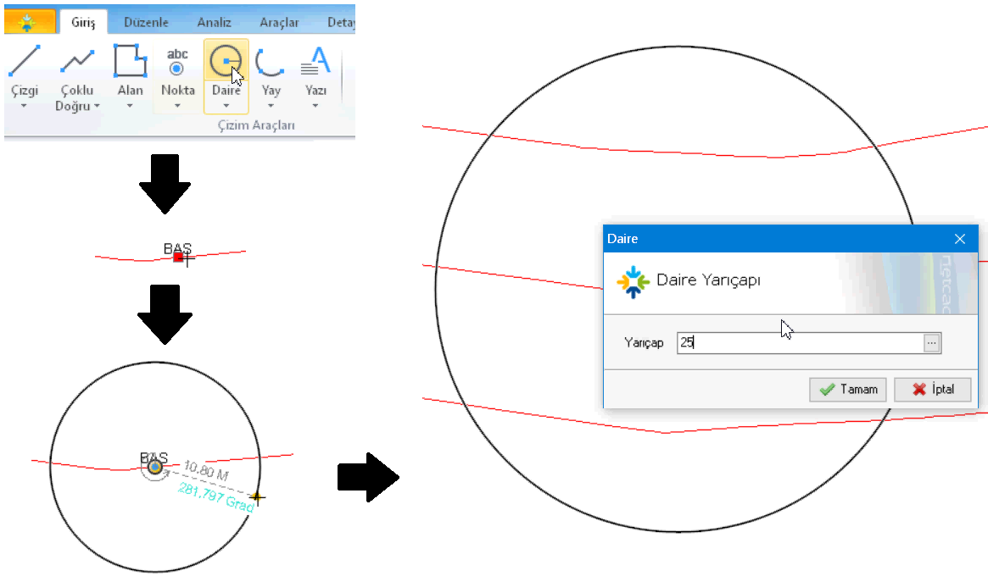
  Sıfır Hattının Geçirilmesi
Sıfır hattının çizimi sırasında Giriş/Çizim Araçları/Daire yolu izlenir. Daire aracı seçildikten sonra BAS noktasına tıklanır ve daire çizimi aktifleşir. Sonrasında klavyeden “Y” harfine basılarak veya direk sayı girilerek çap değeri (uygulamada 25 m kullanılmıştır) belirlenir. Çapı girilen daire ekrana çizilmiş olur ve gidilecek güzergâh yönünde bir sonraki eşyükseltiyi kestiği nokta üzerinde ikinci dairenin merkezi işaretlenir.

Slide 8
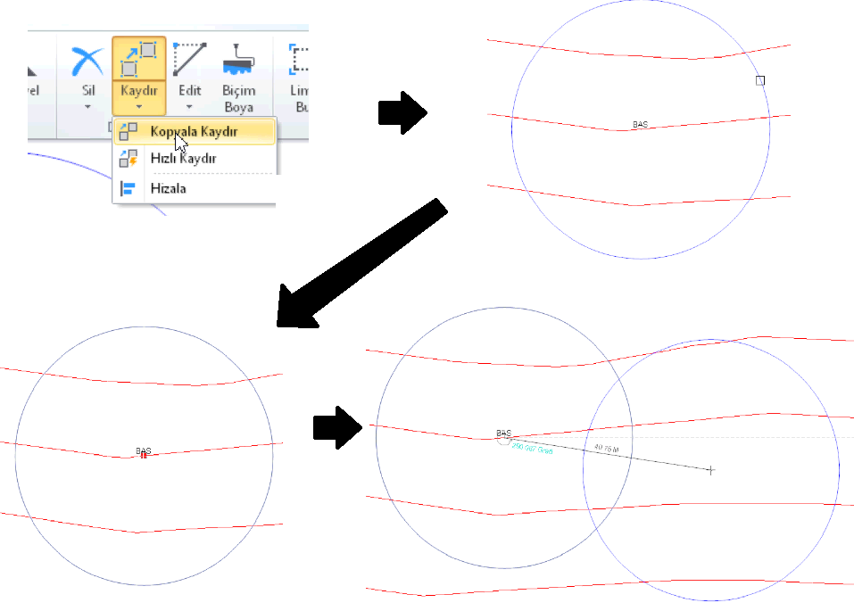
İkinci ve sonrasında gelecek olan daireler için kolaylık olması amacıyla Giriş/Düzenleme Araçları/Kaydır/Kopyala Kaydır aracı kullanılır. Kopyala kaydır aracı seçildikten sonra daire sol tık ile seçilir ve sonrasında sağ tık ile onaylanır. Bu işlemden sonra ise ilk çizilen dairenin merkez noktasına tıklanır ve kopyalanmış olan daire imleç ile beraber hareket etmeye başlar.

Slide 9
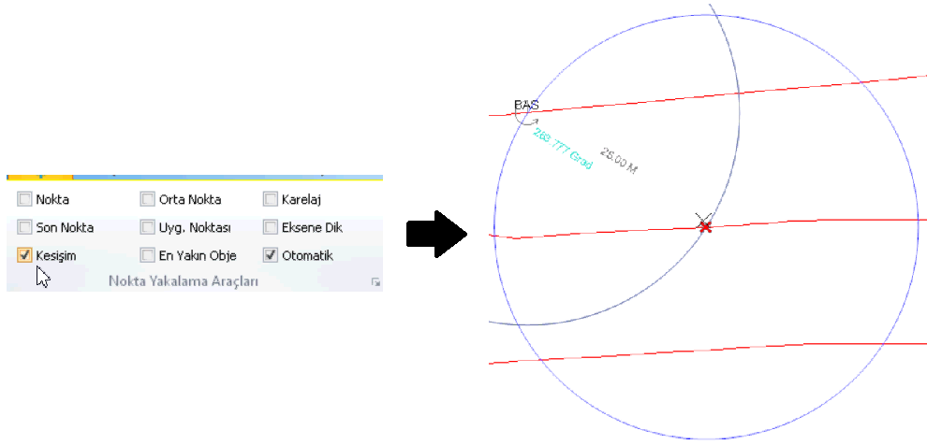
İmleç üzerinde hareket eden serbest haldeki dairenin merkezi, ikinci eşyükselti ile birinci dairenin kesişim noktasına yerleştirilir. Kopyalama işlemi sırasında açılan Nokta Seçim Araçları/Nokta Yakalama Araçları sekmesindeki Kesişim ve Otomatik seçenekleri işaretlenerek bu işlem daha kolay hale getirilebilir. Bu opsiyonlar sayesinde daire ile eşyükseltinin kesiştiği noktada X işareti belirecektir.

Slide 10
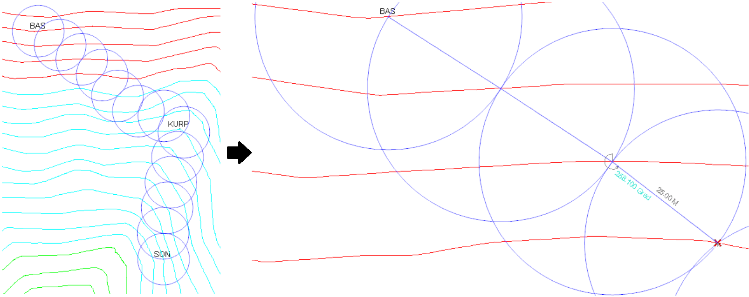
Kırmızı renkle beliren X işareti sol tık ile seçildiğinde ikinci daire çizilmiş olacaktır. Aynı şekilde diğer daireler de çizilerek sıfır hattının geçeceği noktalar belirlenmiş olur. En son çizilen daireden sonra bir kez sağ tık yapılarak işlem bitirilir. Sonrasında ise Giriş/Çizim Araçları/Çizgi yolu izlenip Çizgi aracı seçilerek Sıfır Hattı oluşturulmuş olur. Kesişim ve Otomatik opsiyonlarının aktif olması çizim işlemini kolaylaştıracaktır. Yine X işareti kesişim noktalarında belirecektir, bu noktalara sol tık yapılarak yolun BAS ile SON noktası arasında çizim yapılır ve SON noktası da işaretlendikten sonra sağ tık ile işlem bitirilir.

Slide 11
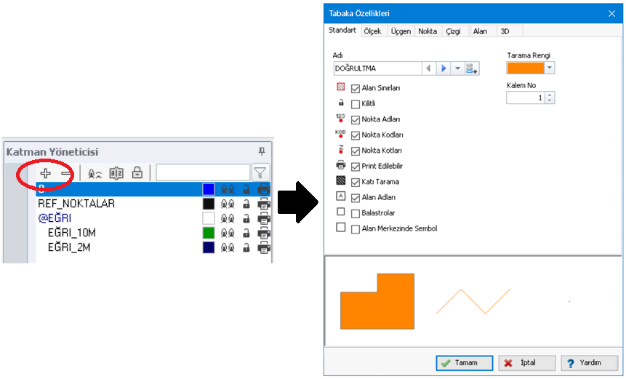
Doğrultma Hatlarının Çizimi
Sıfır hattı belirlendikten sonra doğrultma işleminin yapılması için Katmanlar penceresinde + işareti ile yeni katman oluşturulur ve DOĞRULTMA adı verilir.

Slide 12
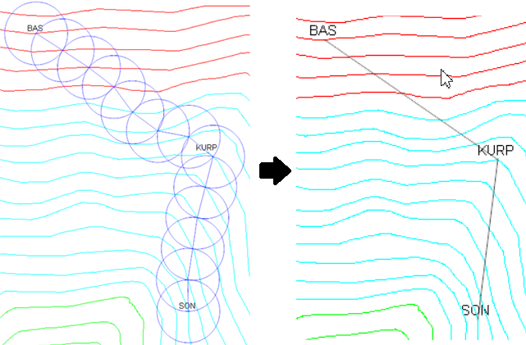
Doğrultma katmanı oluşturulduktan sonra sıfır hattına gidilerek BAS, KURP ve SON noktaları çizgi aracı ile birleştirilir. Bu sayede yolun ana güzergahı da ortaya çıkmış olur.

Slide 13
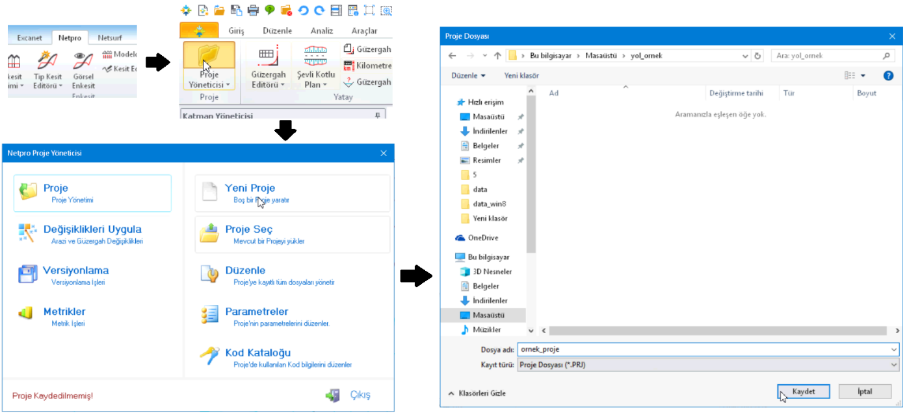
Proje Aşamaları
  Proje Dosyasının Oluşturulması
  Netpro/Proje/Proje Yöneticisi/Yeni Proje işlemine girilir. Oluşturulacak olan projenin bilgisayardaki konumu ve dosya adı yazılarak bilgisayara kaydedilir. Projenin genel tanımları burada yapılır.

Slide 14
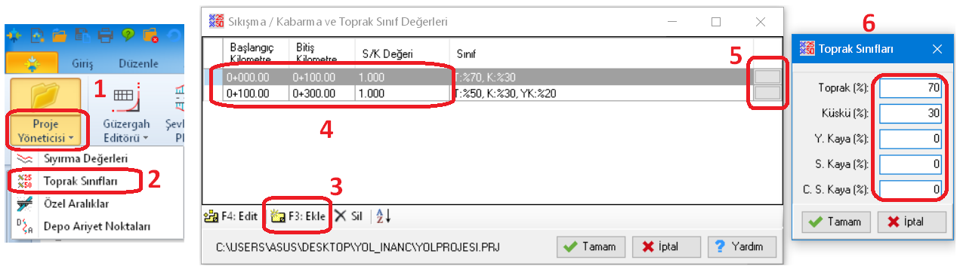
  Proje Bilgilerinin Girilmesi
  Proje bilgilerine ait bilgiler Proje Yöneticisi sekmesinin alt işlemlerinden girilmektedir. Örneğin araziye ait toprak sınıfları bilgisi, depo ve ariyet noktaları gibi yerlerin tanımlanması, köprü ve benzer sanat yapılarının yani özel aralıkların tanımları, üst toprak sıyırma bilgileri gibi tanımlar bu menüden yapılır. Yapılan projede toprak sınıfları, depo ve ariyet noktalarının tanımları girilecektir. Bunun için ilk olarak toprak sınıfları tanımına girilerek şekildeki gibi adımlar takip edilir.

Slide 15
Listeye F3 ile eklenen her bir satır için toprak sınıfları girilir. Burada yolun hangi mesafe aralıklarında hangi toprak sınıfları olduğu tanımlanacağı için başlangıç ve bitiş mesafelerinin de girilmesi gerekmektedir. Bu işlemden sonra ise depo ve ariyet noktaları tanımlanacaktır.

Slide 16
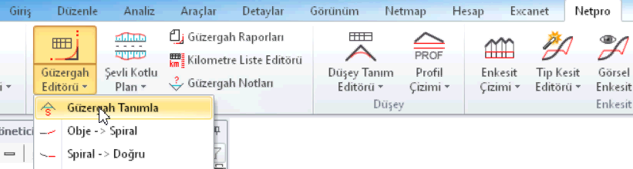
  Yol Güzergahının Tanımlanması
Doğrultması yapılan ve Proje bilgileri girilen yolun güzergahını belirlemek için Netpro/Yatay/Güzergah Editörü/Güzergah Tanımla yolu izlenir.

Slide 17
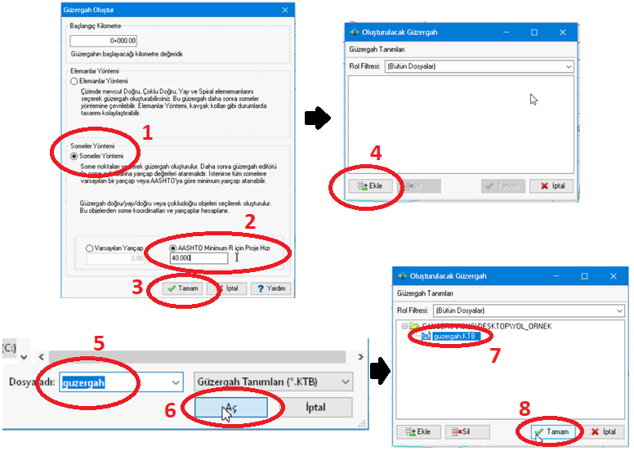
Güzergâh Oluştur penceresi açıldıktan sonra Someler Yöntemi seçilip ve Proje hızı 40 girilip tamam butonuna tıklanır. Gelen pencerede Ekle butonu ile dosya yolu ve adı seçilip Aç butonuna tıklanır. KTB uzantılı güzergah dosyası seçilip tamam butonu ile işlem bitirilir.

Slide 18
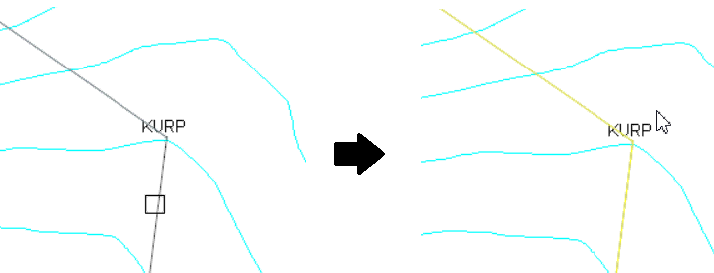
Sonraki adımda ise doğrultma çizgisi yolun gidiş yönüne göre seçilerek sağ tık yapılıp onaylanır.

Slide 19
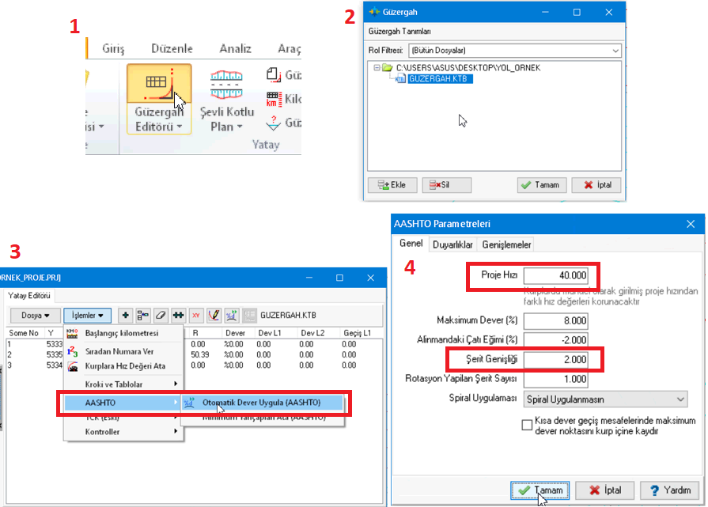
Güzergah belirlendikten sonra kurpların oluşturulması için Güzergah Editörü aracı açılır. Guzergah.ktb dosyası seçilir ve açılan pencerede yol hattına ait bilgiler girilir. İşlemler/AASHTO/Otomatik Dever Uygula seçilir. Bu işlem yol üzerinde otomatik kurp oluşturacaktır. Parametreler penceresinde proje hızı 40 ve şerit genişliği 2 girilir.

Slide 20
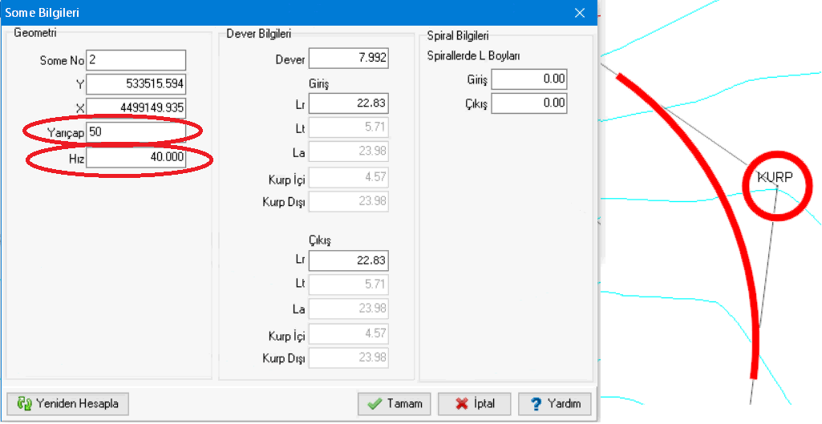
Bu işlem tamamlandıktan sonra eğer kurp bilgileri elle girilmek isteniyorsa ilgili some noktasına çift tıklanır ve otomatik atanan kurp bilgisi el ile düzeltilebilir. Yapılan uygulamada 2. Some noktasında kurp değeri 50 olarak belirlenmiştir. Girilen değerlere göre arka ekranda yapılacak olan kurbun yeni şekli otomatik olarak çizilecektir.

Slide 21
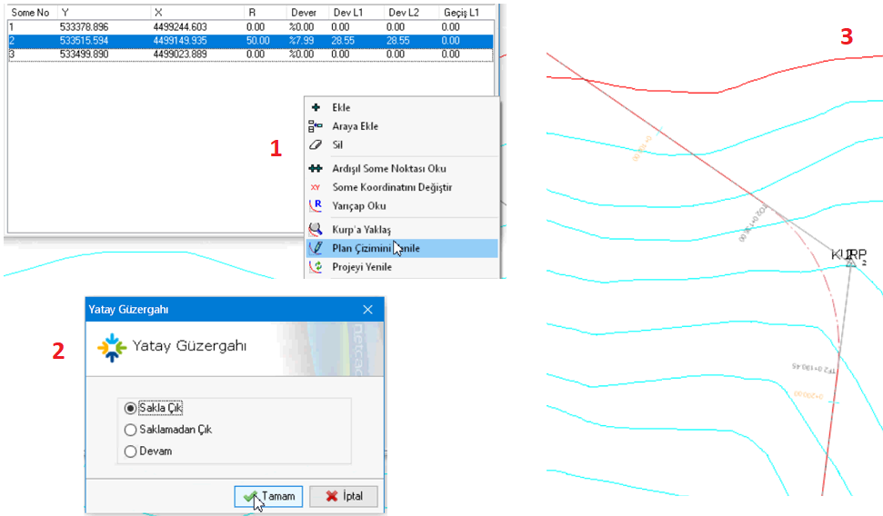
İstenilen kurp oluşturulduktan sonra boş bir yerde sağ tıklanarak Plan Çizimini Yenile seçilir. Sonrasında pencere kapatılır, Sakla Çık seçilip tamama basılır. Gelen soruya Evet cevabı verilir ve ekrana plan çizdirilmiş olur.

Slide 22
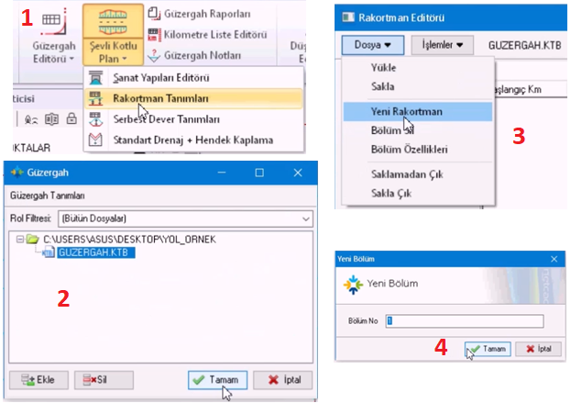
Rakortman Tanıtımı
Rakortmanlar yol üzerinde araçların karşı karşıya geldiklerinde geçişlerini sağlamak için yapılmış olan genişletilmiş yok kısımlarıdır. Proje üzerinde rakortman tanımı yapmak için Netpro/Yatay/Şevli Kotlu Plan/Rakortman Tanımları işlemine gidilir. Açılan pencerede güzergâh dosyası seçilip tamam seçeneği ile işleme devam edilir. Rakortman editörü açıldıktan Dosya/Yeni Rakortman işlemi ile yeni bir rakortman tanımlanır. Burada gelen pencereye bölüm numarası girilerek tamam butonuna basılır.

Slide 23
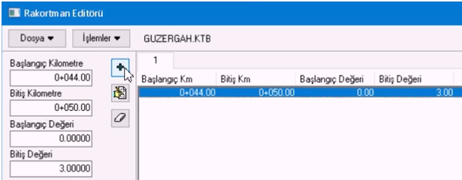
İlk aşama bittikten sonra genişletilen yol kısmı tanımlanır. Genişleme kısmı 3 satırda belirtilir. İlk kısım yolun genişlemeye başladığı kısımdır. Aşağıda belirtilen değerler ilgili kutulara girildikten sonra + butonu ile sağdaki listeye eklenir.
Başlangıç kilometre = 44
Bitiş kilometre = 50
Başlangıç değeri = 0
Bitiş değeri = 3

Slide 24
Diğer değerlerde aynı şekilde tabloya aktarılacaktır. İkinci olarak girilecek değerler genişletilmiş alanı temsil eder:
Başlangıç kilometre = 50
Bitiş kilometre = 63
Başlangıç değeri = 3
Bitiş değeri = 3

Slide 25
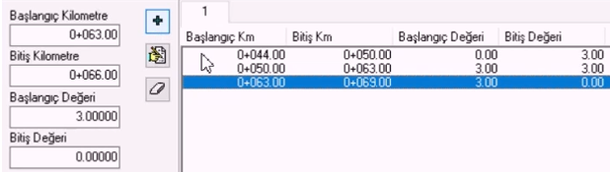
Üçüncü olarak girilecek değerler ise genişlemeden sonra tekrar daralmaya başlayan kısımdır:
Başlangıç kilometre = 63
Bitiş kilometre = 69
Başlangıç değeri = 3
Bitiş değeri = 0

Slide 26
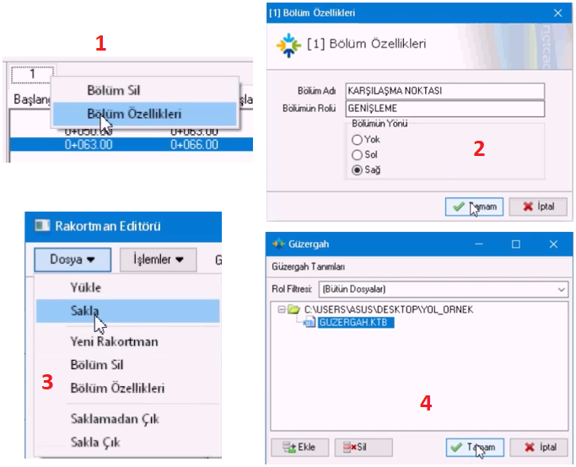
Rakortman tanımı yapıldıktan sonra buraya bölüm özellikleri tanımlanır. Bölüm adı, rolü ve yönü gibi tanımlar eklendikten sonra dosya menüsünden sakla denilerek güzergâh dosyası içerisine kaydedilir ve rakortman editöründen çıkılır.

Slide 27
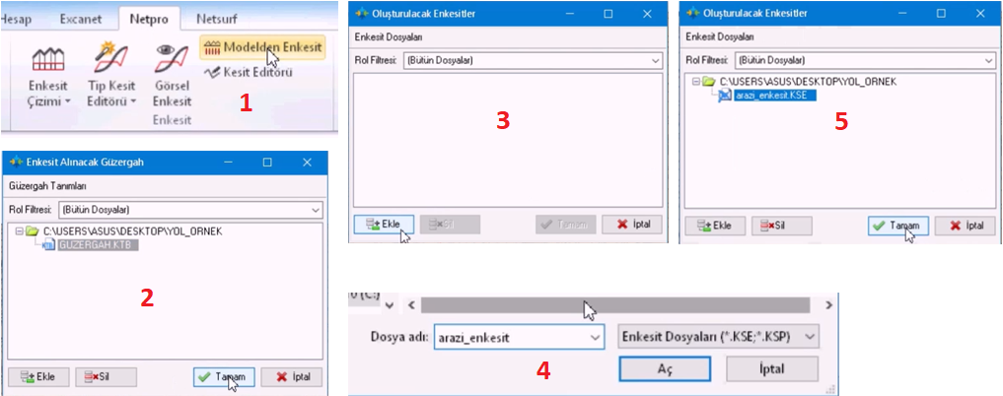
  Modelden Arazi Enkesitlerinin Üretilmesi
Çalışma yapılan arazideki yol güzergahının geçeceği ana hat kazı, dolduru gibi alan bilgileri yardımıyla toprak hacimlerinin hesaplanmasında kullanılırlar. Dolayısıyla yol ve araziye ait enkesitlerin alan değerlerine ihtiyaç duyulmaktadır. Modelden enkesit üretimi de araziye ait enkesitleri oluşturarak kazı ve dolduru alanlarının belirlenmesinde yardımcı olacaktır. Bu işlem için Netpro/Enkesit/Modelden Enkesit işlemine gidilir.

Slide 28
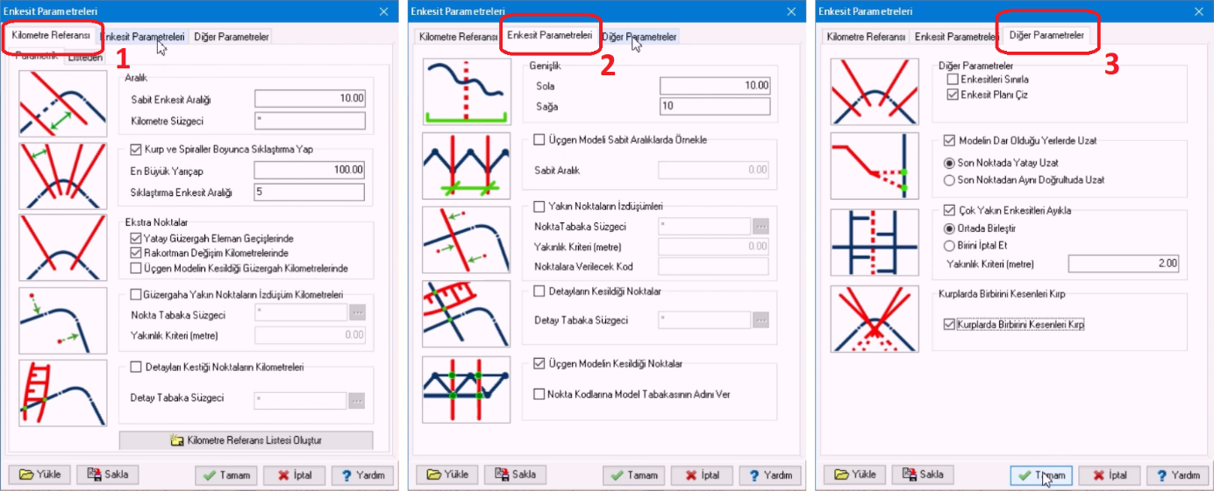
Arazi enkesit dosyası yukarıdaki gibi oluşturulur. Sonrasında enkesit parametreleri ekranında ilgili değerler aşağıdaki şekilde olduğu gibi girilerek işleme devam edilir.

Slide 29
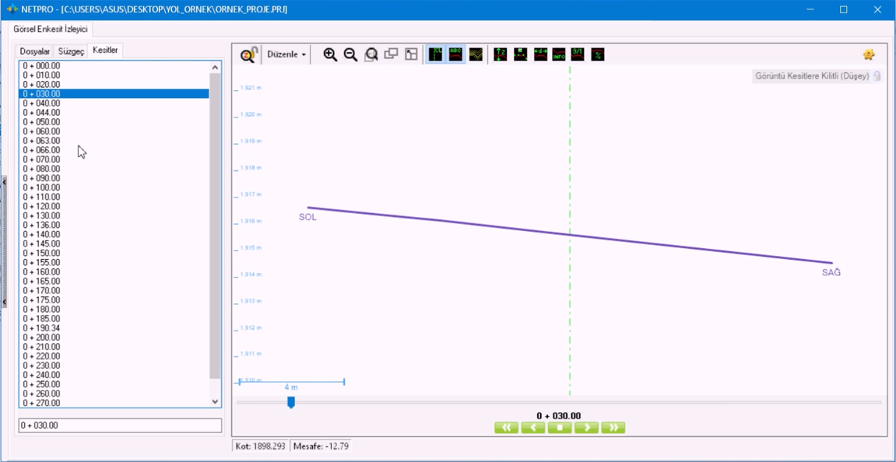
İşlem tamamlandıktan sonra gelen iki soruya da Evet cevabı verilerek geçilir. Gelen sorular arazi modelinin projeye uygulanması ve enkesit dosyasına da arazi enkesitlerinin uygulanmasına ilişkin sorulardır. Bu kısımlar tamamlandıktan sonra arazi enkesitleri üretilmiş olacaktır.

Slide 30
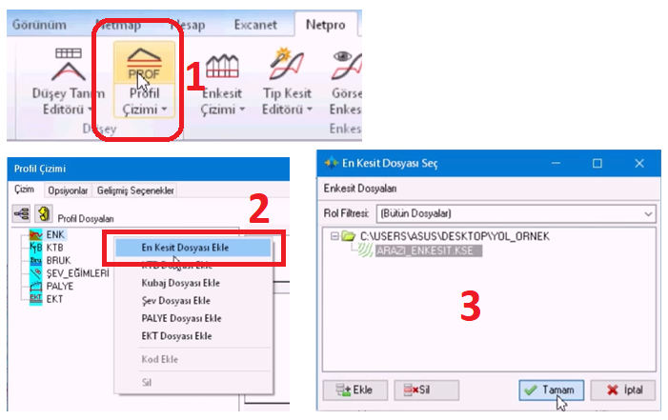
  Boyuna Profil Çizimi
Yol projelendirilirken düşeydeki eğimin ne derece olduğu, yol boyunca nerelerde değişim yaptığı ve düşey kurbun olup olmaması, siyah ve kırmızı kot farkı gibi durumların kontrolü boyuna profiller üzerinden yapılmaktadır. Boyuna profil oluşturmak için Netpro/Düşey/Profil Çizimi aracı kullanılır.

Slide 31
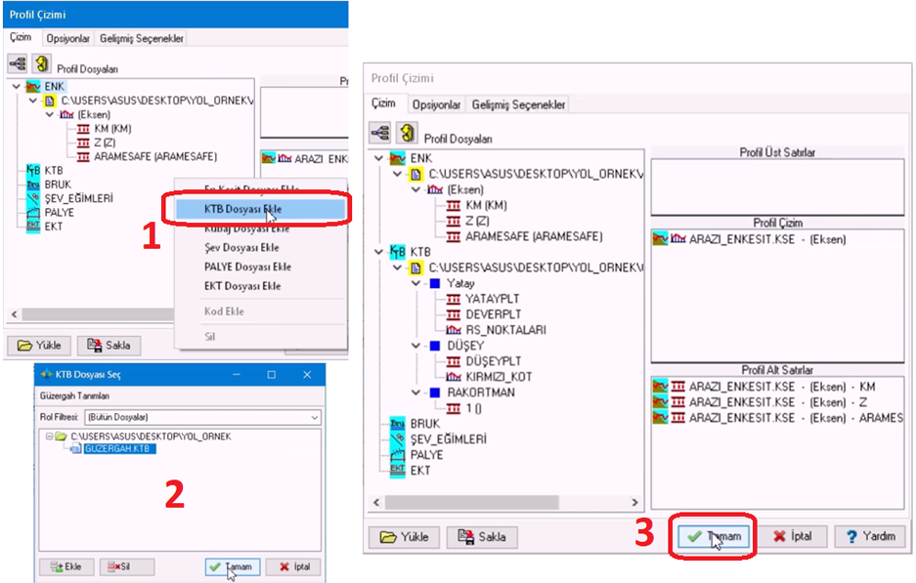
Listeye enkesit dosyası eklemek için boş alanda sağ tık yapılarak En Kesit Dosyası Ekle işlemine gidilir. Enkesit dosyası seçilip işlem tamamlanır. Sonraki adımda tekrar boş alanda sağ tık yapılarak KTB Dosyası Ekle işlemine gidilir, buradan da güzergâh dosyası seçilip profil çizimi işlemi tamam butonu ile bitirilir.

Slide 32
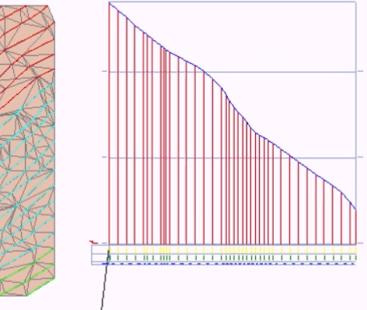
İşlemler tamamlandıktan sonra fare imleci ile beraber hareket eden boyuna profil ekranda belirecektir. Profili sol tık ile uygun bir alana bırakıp diğer işlemlere devam edilir.

Slide 33
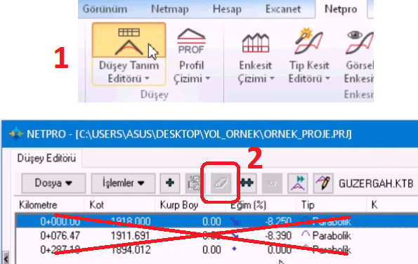
Profil üzerinde yapılacak düzeltmeler için Netpro/Düşey/Düşey Tanım Editörü işlemi açılır. Gelen ekranda güzergâh dosyası seçilir ve tamama tıklanır. Sonrasında açılan listedeki düşey someler silinir ve tekrar oluşturulur.

Slide 34
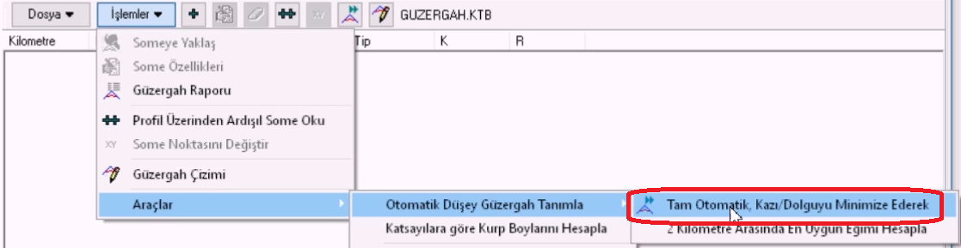
Düşey somelerin oluşturulması için İşlemler/Araçlar/Otomatik Düşey Güzergâh Tanımla/Tam Otomatik, Kazı - Dolguyu Minimize Ederek işlemi seçilir. Gelen ekranda enkesit dosyası seçilerek tamam denir.

Slide 35
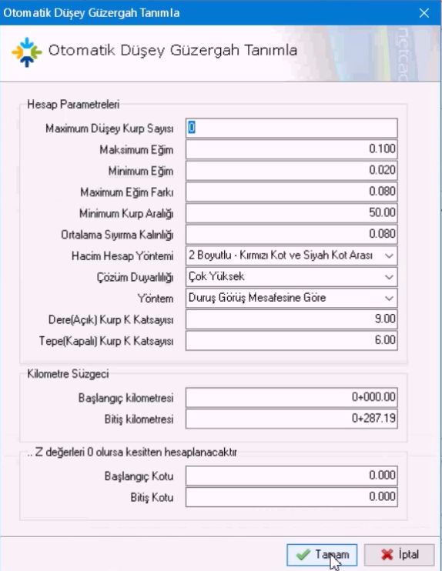
Enkesit dosyası seçildikten sonra düşey güzergâh tanımı için ilgili parametrelerin girileceği pencere açılacaktır. Burada ilgili kısımlar yapılacak yol standardına göre belirlenecektir. Uygulanan projede şekildeki değerlerin girilmesi yeterli olacaktır.

Slide 36
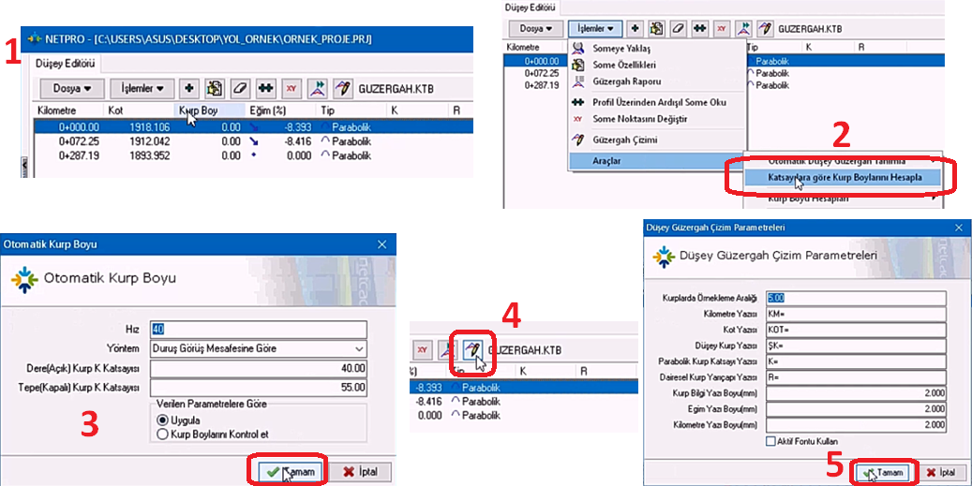
Yeniden oluşturulan some noktaları listeye geldikten sonra, eğer gerekli ise üzerlerinde işlemler yapılır. Burada düşey kurplar arasında yüksek eğim farkları varsa el ile müdahale edilebilir.

Slide 37
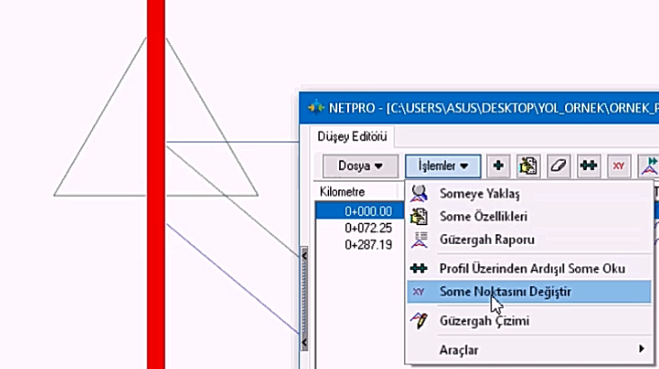
Yapılan işlemlerin ardın eğer kurplara müdahale edilecekse İşlemler/Some Noktasını Değiştir seçeneği ile üçgen olarak belirecek olan some noktası üzerinde değişiklik yapılabilir. Değişiklikler uygulandıktan sonra pencere kapatılarak Sakla/Çık seçeneği seçilerek tamam butonuna tıklanır ve düşey tanım işlemleri bitirilir.

Slide 38
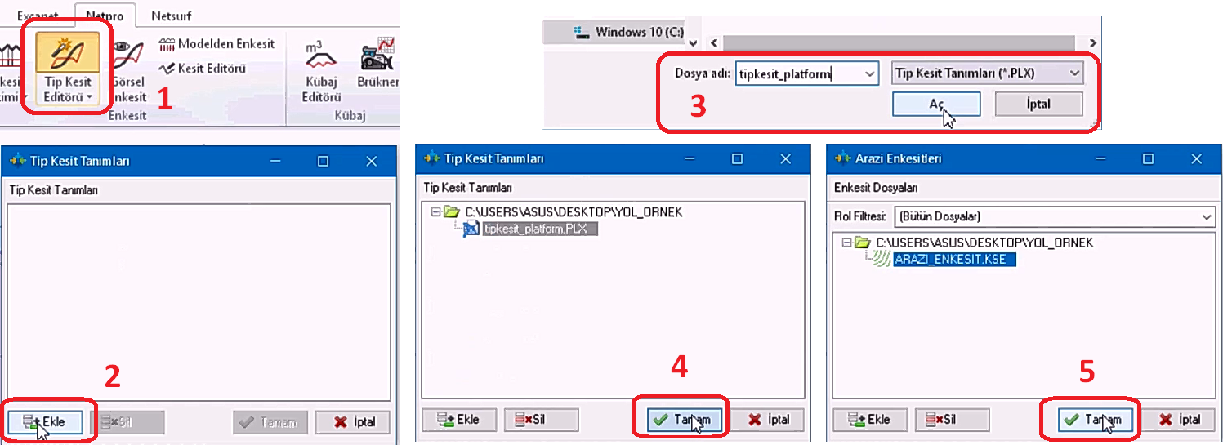
  Tipkesit Editörü ile Yol Enine Profillerinin Tanımlanması
  Yol enkesitlerinin tanımlanması için Netpro/Enkesit/Tip Kesit Editörü kullanılmaktadır. Bu işlem çalıştırılır ve tipkesit dosyası tanımlanarak arazi enkesit dosyası yardımcı eleman olarak seçilir.

Slide 39
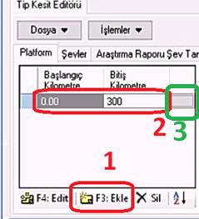
Bu işlemden sonra tipkesit editörü açılmış olur. Açılan pencerede F3 tuşu ile yeni tipkesit eklenir. Sonrasında ise tipkesitin uygulanacağı yol aralığı için başlangıç ve bitiş değerleri girilir. Şekilde 3. basamak olarak gösterilen buton ile platform editörüne girilerek yol platformu tanımlanır ve seçilir.

Slide 40
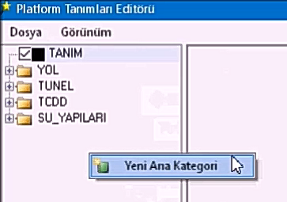
Platform tanımı için açılan boş pencerede, sol taraftaki liste içerisinde mevcut platform tanımları bulunmaktadır. Listenin boş bir yerinde sağ tık ile Yeni Ana Kategori seçilir ve isim girilerek platform tanımına başlanır.

Slide 41
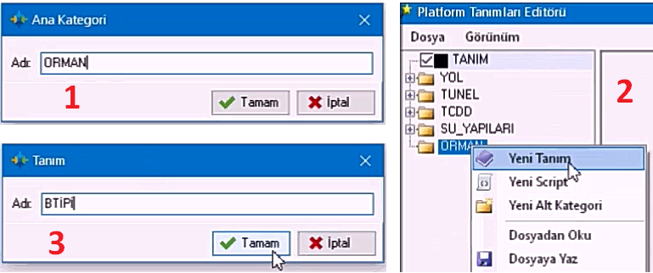
Ana kategori ismine “ORMAN” girilip tanımlandıktan sonra sol taraftaki listeye eklenmiş olur. Burada ORMAN tanımına sağ tık yapılır ve Yeni Tanım seçilir. Tanım adına “B Tipi” veya isteğe bağlı bir isim verilebilir.

Slide 42
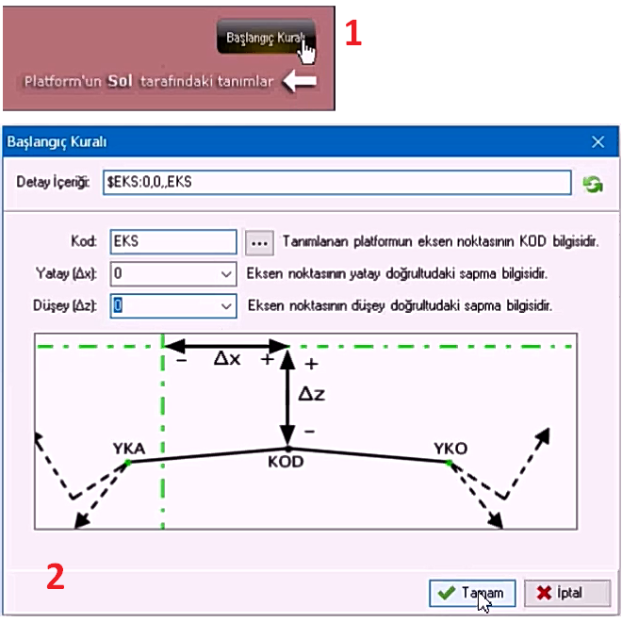
“B Tipi” tanımına tıklanır ve sağ tarafta menüden Başlangıç Kuralı seçilir. Açılan pencereye şekildeki gibi bilgiler girilir ve işlem tamamlanır.

Slide 43
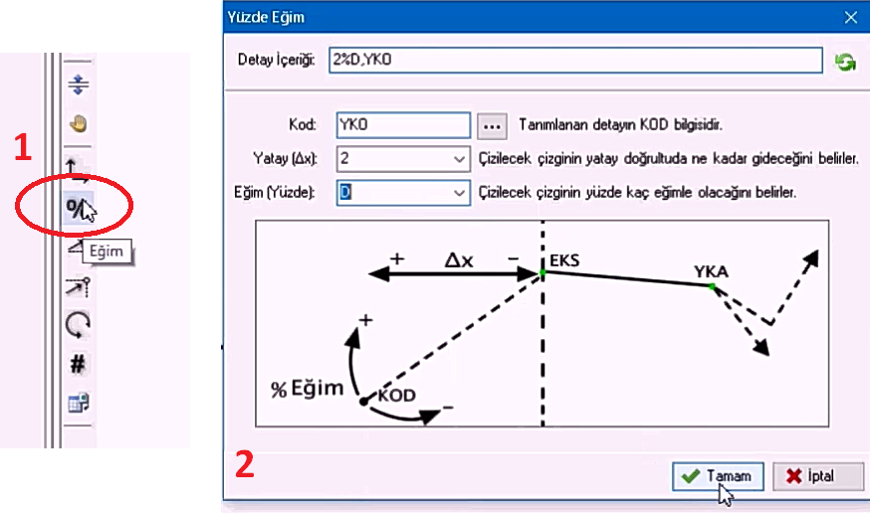
Daha sonra menüden “%” işaretine girilerek eğim tanımı şekildeki gibi yapılıp işlem tamamlanır.

Slide 44
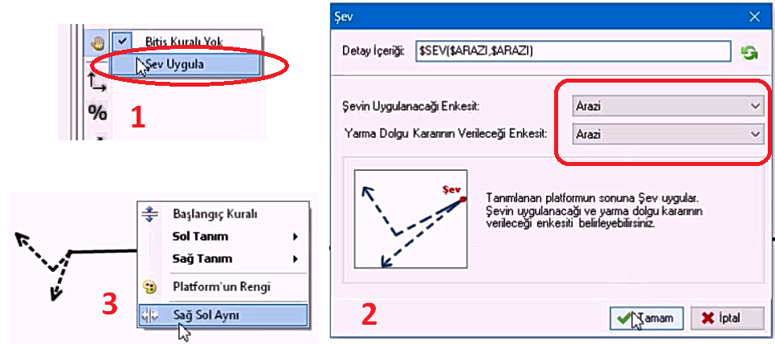
Eğim tanımı yapıldıktan sonra platform sonlarına şev uygulanır. Bunun için el işaretine tıklanır ve bitiş kuralı olarak Şev Uygula seçilir. Şev tanımı da yapıldıktan sonra yolun üst platformu ile ilgili işlemler tamamlanmış olur.

Slide 45
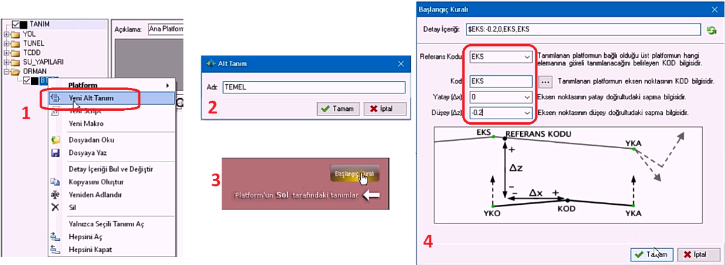
Üst platform, yani “B Tipi” adlı tanım altında yeni bir alt tanım oluşturulur. Oluşturulan tanımda yolun temel kısmı belirlenecektir. Bu işlem için “B Tipi” tanımı seçilip sağ tıklanır ve Yeni Alt Tanım seçilir. Alt tanım ismine “TEMEL” yazılıp işlem tamamlanır. Sonraki adımda başlangıç kuralına tıklanır ve açılan pencere şekildeki gibi doldurulup, tamam ile işlem sonlandırılır.

Slide 46
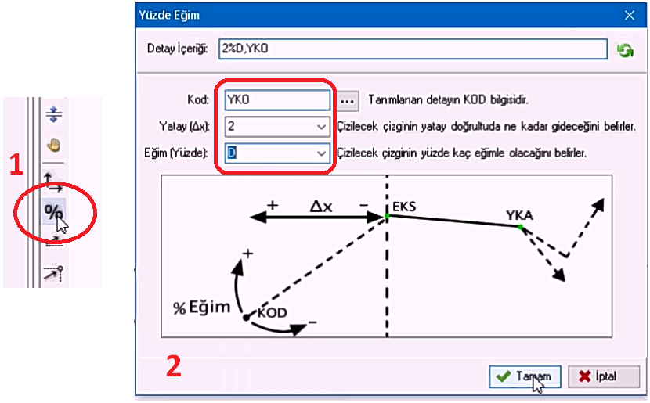
Sonraki adımda temel için eğim tanımı girilir. Menüden “%” işaretine tıklanır ve açılan pencerede şekildeki gibi bilgiler doldurularak işlem tamamlanır.

Slide 47
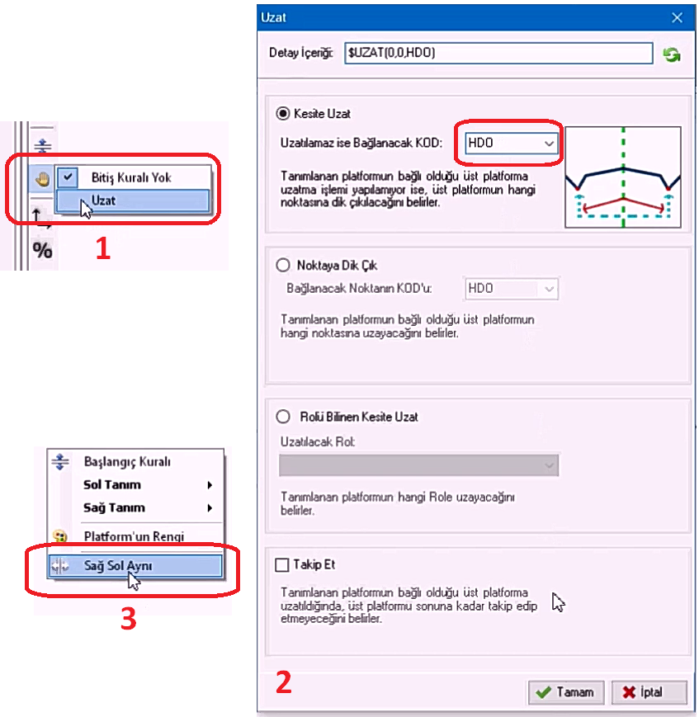
Son olarak bitiş kuralı girilir. Menüden el işaretine tıklanarak açılan pencerede Kesite Uzat seçeneği seçilir ve kod olarak “HDO” yazılır. Sonrasında tamam butonu ile işlem bitirilir. Yolun platform kısmı tamamlanmış olur. Bu işlemden sonra sol taraftaki listeden “B Tipi” tanımı seçilerek tamam butonu ile işlem bitirilir.

Slide 48
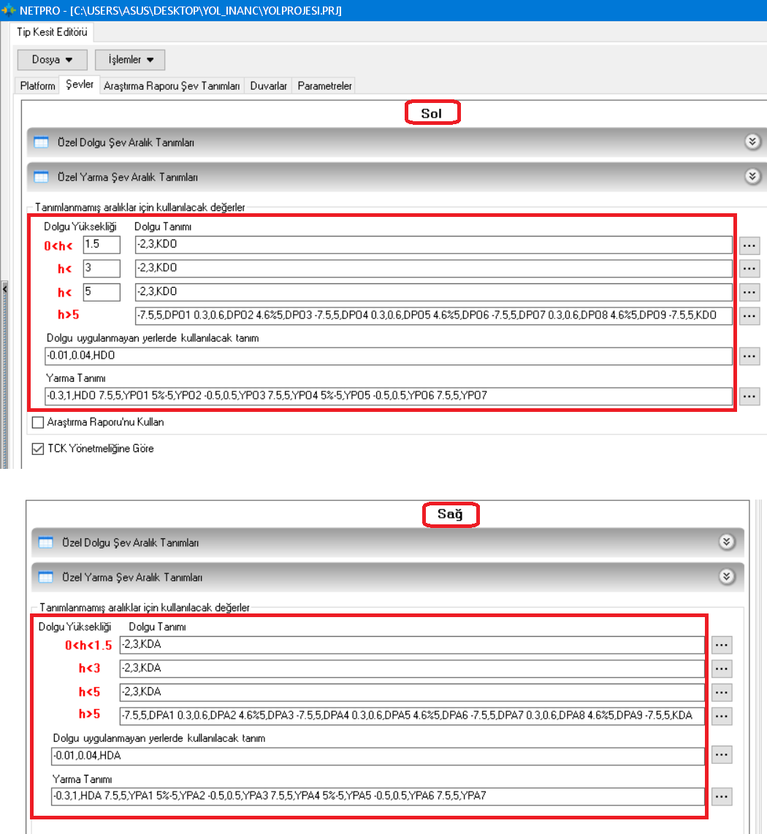
Yol aralığı ve platformu belirlendikten sonra Şevler sekmesine geçilir ve burada şev tanımları yapılır. Şev tanımları Netcad içerisinde hâlihazırda bulunan tanımlardan seçilebileceği gibi kendimiz de belirleyebiliriz. Bunun için şekilde girilmiş olan kodlar ilgili satırlara yazılarak şev tanımları yapılmış olur. Sağ ve sol için tanımlar ayrı ayrı girilir.

Slide 49
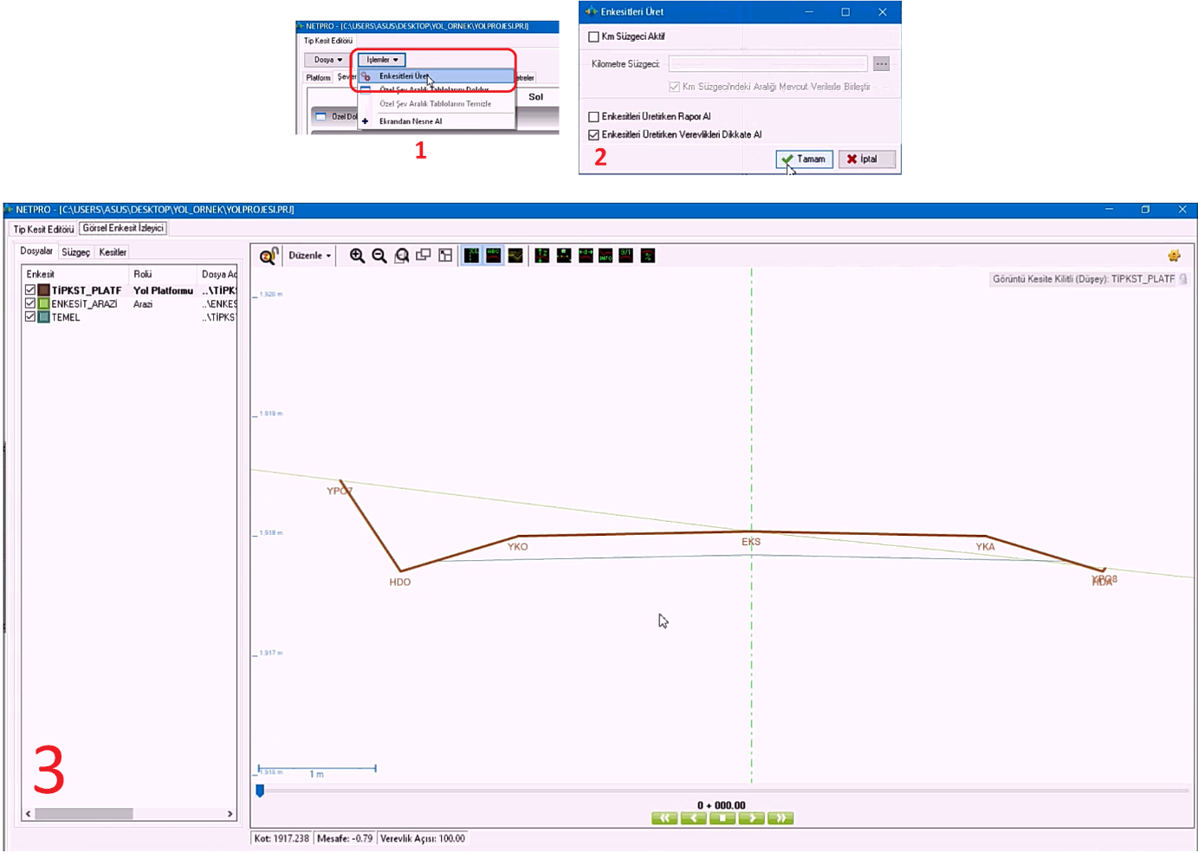
Belirtilen tanımlar girildikten sonra İşlemler/Enkesitleri Üret seçeneğine tıklanır ve açılan pencerede şekildeki gibi işaretlemeler yapıldıktan sonra tamam butonuna basılır. Bu işlem yapıldıktan sonra en kesitler üretilmeye başlar ve işlem tamamlandığında ekrana yansıtılır. Tipkesit işlemi tamamlanmış olur ve bu ekrandan çıkılır.

Slide 50
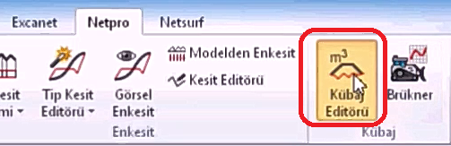
  Kübaj Editörü ile Hafriyat Bilgilerinin Hesaplanması
Kübaj editörü ile yol yapımı sırasında oluşacak kazı ve dolduru malzemelerinin hesabı yapılarak yol yapım maliyetlerine olan etkisi hesaplanır. Bu işlem için Netpro/Kübaj/Kübaj Editörü işlemi çalıştırılır.

Slide 51
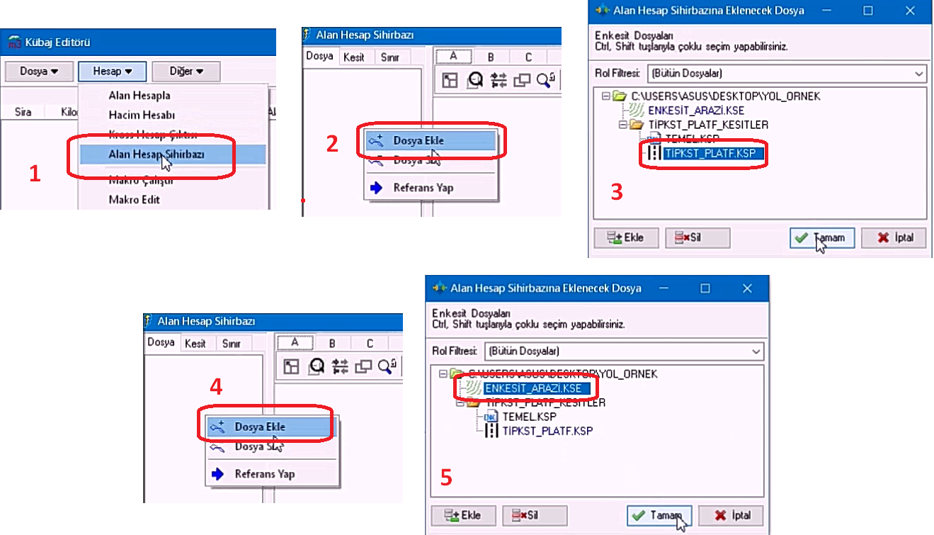
Açılan pencerede Hesap/Alan Hesap Sihirbazı çalıştırılır. Sonraki adımda sol taraf menüdeki boş alanda sağ tıklanıp dosya ekleme işlemine girilir. Buradan tipkesit ve enkesit dosyaları eklenir. Tipkesitler yol platformunu, enkesitler ise arazi yüzeyini temsil etmektedir. Bu işlemler tamamlandıktan sonra kübaj editöründe yolun kazı ve dolduru alanları belirlenecektir.

Slide 52
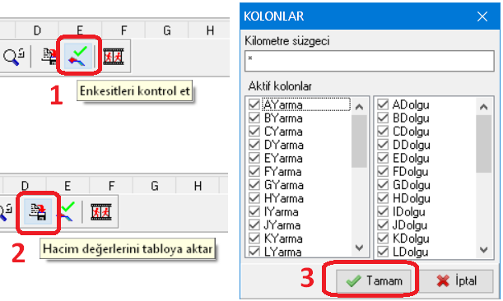
Kübaj editöründe kazı (yarma) profili tanımlamak için kazı yapılacak alana bir kez tıklanır. Dolduru yapılacak alana ise klavyeden shift tuşu basılı tutularak bir kez tıklanır. Seçilen alanlar AY = Kazı (Yarma) ve AD = Dolduru olarak taranacaktır. Profillerde kazı veya dolduru olarak tanımlanmamış yer olup olmadığı En Kesitleri Kontrol Et butonu ile sorgulanır ve tanımsız olanlara kazı veya dolduru tanımları yapılarak işleme devam edilir. Sonrasında ise Hacim Değerlerini Tabloya Aktar tuşu ile hacim hesaplama işlemine geçilir.

Slide 53
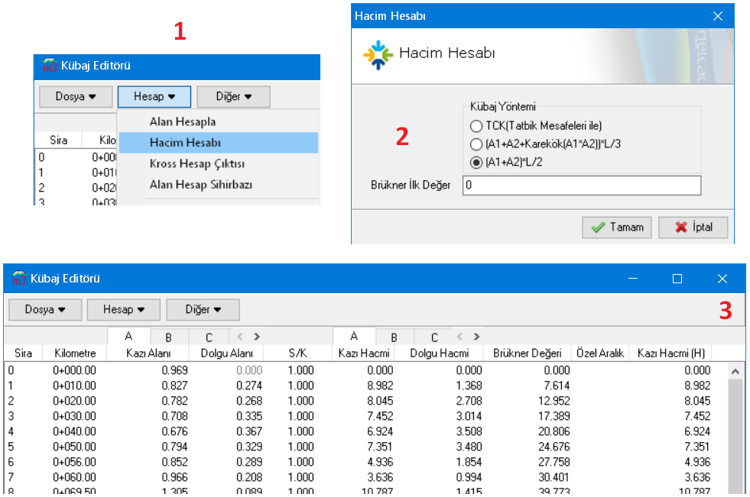
Hacim hesaplama işlemi için açılan pencerede Hesap/Hacim Hesabı işlemine gidilir. Çıkan soruda hacim hesaplatmak için kübaj yöntemi seçilir. Yapılan çalışmada kübaj, enine kesitler arası mesafe ve enine kesitlerin alan yüzeylerinden yararlanılarak hesaplatıldığı için (A1+A2)*L/2 yöntemi seçilecektir. Brükner ilk değeri 0 girilerek tamam butonuna tıklanır. Bu işlemden sonra hesaplanan değerler tabloya eklenmiş olacaktır. Son olarak Dosya/Sakla işlemine girilerek hesaplamalar kaydedilir. Gelen ekranda kübaj dosyamız seçilerek tamama tıklanır ve ardından kübaj penceresi kapatılarak brükner işlemlerine geçilir.

